Slide 1
IX. Bireysel Başvuru İstatistikleri «Başvurular»
Başvurular
(Kaynak: Anayasa Mahkemesi Resmî verileri)

Slide 3
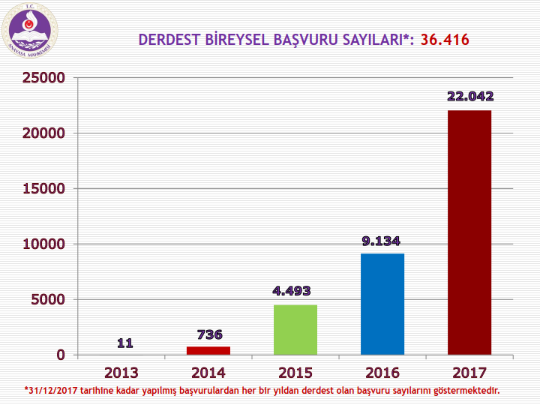

Slide 4
Başvuru ve Derdest Dosyalara İlişkin Çıkarımlar
2012-2017 yılları arasında toplam 173.479 Başvuru yapılmıştır. Sadece 36.416’sı derdesttir.
En yüksek başvurunun (80.756) yapıldığı 2016 yılından, 9.134 dosya derdesttir.

Slide 5
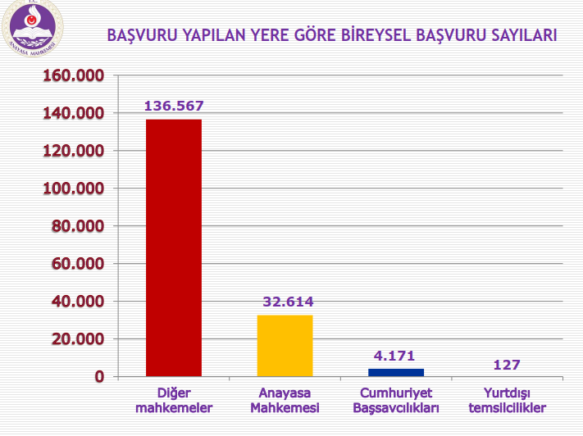

Slide 6
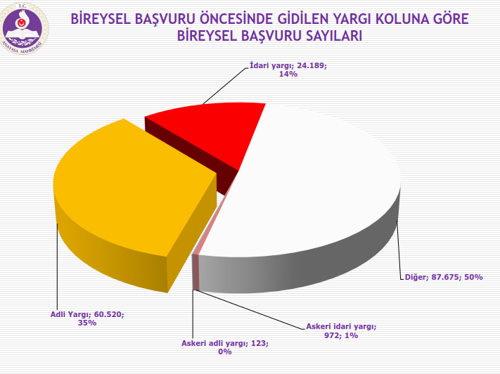

Slide 7
